Slide 1
Practical Opportunistic Data Collection in WSN with mobile sinks

Slide 2

Contents
1、WSN数据传输的实时性与成本
2、WSN-MS的数据收集的关键问题
3、WSN数据传输的高吞吐量低时延方法
4、系统模型算法简介
5、仿真效果和意义

Slide 3
1、WSN数据传输的实时性与成本
传统的多跳WSN的一个目的是为了支持实时数据传输(100ms数量级）。
但是不适合在大规模的传感应用中，其原因如下：
1.需要成千上万的传感器节点来确保传感器的覆盖和多跳网络链接，导致部署成本的增加和汇聚点的网络阻塞。
2.给传感器节点装上蜂窝网络接口可以支持实时通信，但是会导致电话费上升，由于高的传输功率而降低使用寿命。长距离通信。

Slide 4
实际应用的情况：
1.很多环境检测应用是不需要严格实时传输，以分钟和小时即可，如温度和城市噪音
2.车载设备和手机作为移动汇聚点随机从静态传感器收集数据，短距离通信方式BLE,WIFI直连，zigbee.
3.随着移动设备短距离通信能力的增加和移动设备的庞大群体，具有移动汇聚点的WSN，很有可能成为在延迟容忍的传感应用中的柔性和性价高的最佳解决方案。

Slide 5
2、WSN-MS的数据收集的关键问题
在WSN-MS中，传感器节点数据传输路径
1.直接发送数据给汇聚节点
2.通过多跳路由发送数据给其他传感器节点
选择最佳路径传输传感器数据成了WSN-MS的数据收集的关键问题
之前已经有的研究及问题:
1. 汇聚点的轨迹的预测，
  问题：负载增加，预测错误，大规模应用问题。
2.自适应路由树，
  问题：通信负载增加的场景，如下：
  1.大量快速移动汇聚点
  2.间歇性链接
吞吐量成了WSN-MS的数据收集的关键问题，但是很少受重视，原因：
  移动汇聚点的随机性
  数据传输量大

Slide 6
3、WSN数据传输的高吞吐量低时延方法
本文提出的高吞吐量，低时间延迟的随机数据采集方法，用于实际的WSNs-MSs，
这种网络一般采用通用的网络拓扑，汇聚点移动模式；
这种网络具有以下特征：
一直链接或者间歇性链接
任意个数的汇聚点，
任意合理的汇聚点速度

Slide 7
  本文的贡献：
  1. 基于排队理论，提出新型的路由度量CA-ETX的方法，有效估计传感器节点和汇聚节点间的随机链接质量；
  CA-ETX考虑到通信的间歇性和无线不稳定性等，测量在随机链接上的包传输延迟；
  ETX是运行在TinyOs/Contiki上的路由标准CTP/RPL，CA-ETX可以很好地兼容ETX；
  在以上两个操作系统实现了CA-ETX。
  2.通过将CA-ETX融入到随机Lyapunov优化理论中，提出一种吞吐量优化方法：
  OBC(Opportunistic Backpressure Collection), 一种联合的多路径路由和调度算法。
  不同于当前的数据收集方案，OBC是一种轻量，容易实现，不需移动预测，可以支持
  大量移动汇聚点。
  3 通过实验和仿真发现，端到端延迟，存储负载，能量有效性，包丢失，扩展性等性能得到提高。

Slide 8


4、系统模型算法简介
  系统模型度量值
N表示节点，s是传感器节点，m移动汇聚节点
时隙t
时隙t的无线链接(x,y)上的包接收率PRR：
期望传输数
通道容量
L表示所有的无线链接
WSN-MS被看作一个时变权重图G(N,L,c(t))

Slide 9

  CA-ETX
1随机链接(contact)图
所有传感器节点和虚拟汇聚点
所有传感器之间和传感器与虚拟汇聚点之间的链接
2 随机链接图上的最短路径为OSP(x,VS)
度量链接上的包延迟

Slide 10



  CA-ETX
3 链接CA-ETX计算
链接集合中的每个链接(x,y)的时变包服务时间
时间平均，在链接(x,y)的ETX值
在链接(x,VS)的包服务时间

Slide 11



  CA-ETX
链接队列的包等待时间：
两个度量值

Slide 12
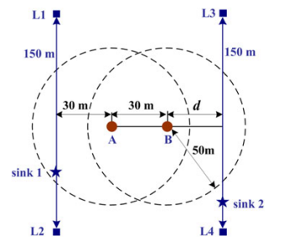
  CA-ETX模型示意图
A,B为传感器节点
sink1,sink2为汇聚节点
圆为contact的范围
sink变化，会导致不同的路由路径
1. B->A->sink1
2. A->B->sink2

Slide 13
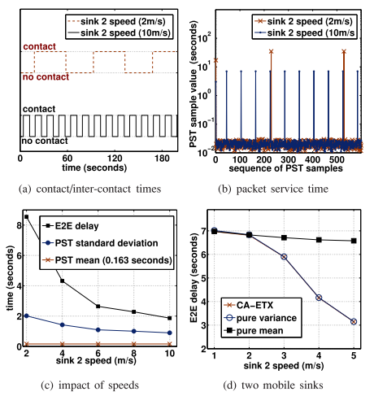
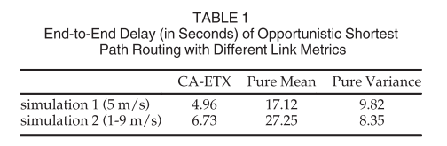
  CA-ETX
sink2速度对contact，包服务时间，延迟，等影响

Slide 14





OBC算法
排队论中动态性
节点x的所有邻居
时隙t的传感器数据队列长度的计算
权重计算
其中
调度算法

Slide 15
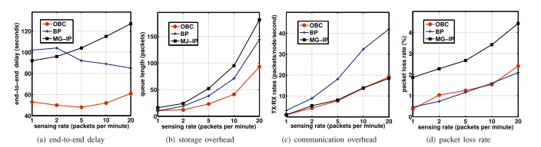
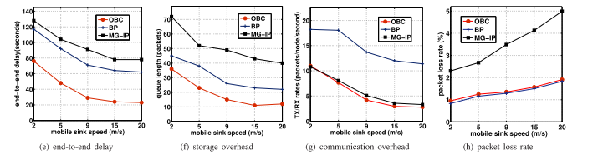
仿真效果

Slide 16
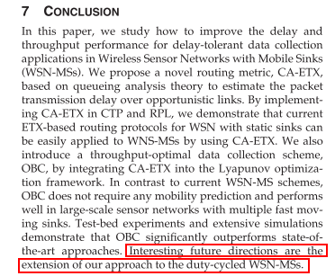
可能的意义：将该方法扩展应用到带占空比的WSN中

Slide 17
Thank You !

